Slide 1


Електронні таблиці
MS Excel

Slide 2

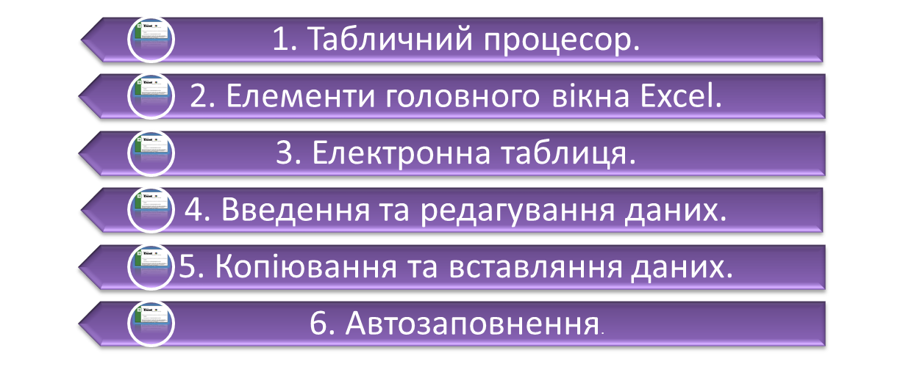
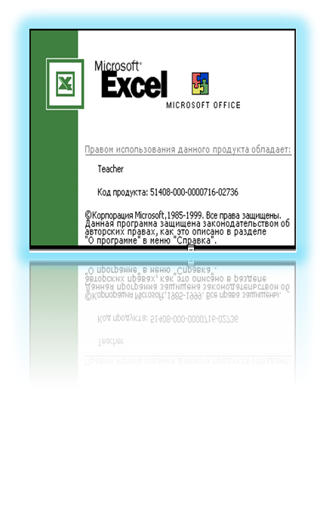
Електронні таблиці MS Excel

Slide 3
Що таке електронна таблиця?
Є великий клас документів у вигляді таблиць, у яких, на відміну від таблиць, створених текстовим редактором Word, проводяться різноманітні обчислення над вмістом комірок.
Це - відомості на заробітну плату, табелі робочого часу, інвентаризаційні описи, квартальні звіти, складський облік матеріалів тощо.
Електронна таблиця (ЕТ) – це файл-документ, в якому в закодованому вигляді містяться таблиці, які крім даних можуть містити формули автоматичного розрахунку результатів.

Slide 4
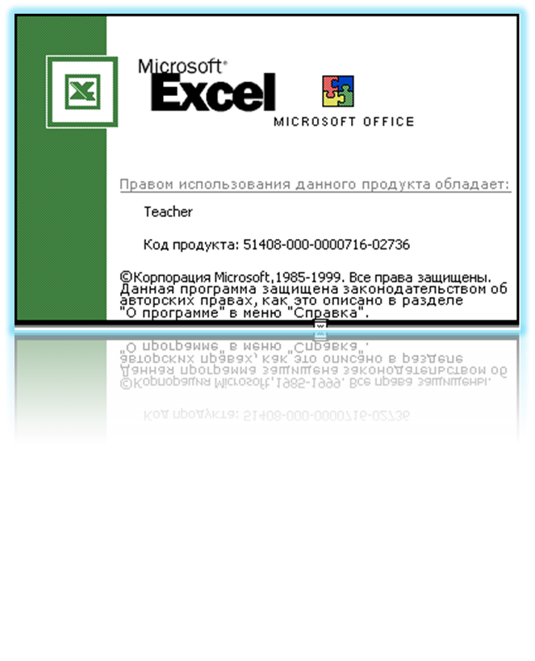
Що таке табличний процесор?
Існує ряд програм, за допомогою яких можна створювати та редагувати документи електронних таблиць. Їх називають табличними процесорами.
На сьогодні найпопулярнішим табличним процесором є MS Excel.

Slide 5


Завантаження електронної таблиці
Документ робочої книги електронної таблиці Excel створюють, переглядають та редагують засобами спеціальної програми – табличного процесору Excel.
Значок документа Excel
Ярлик програми Excel

Slide 6
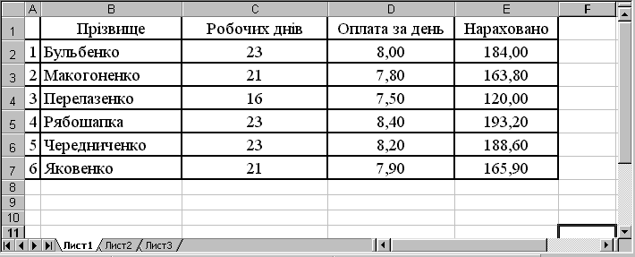
Приклад електронної таблиці
Для прикладу наведемо таку відомість на заробітну плату:
(режим відображення – звичайний)
У цій таблиці числа у комірках останнього стовпчика є добутком відповідних чисел двох попередніх стовпчиків.
В звичайному режимі відображення комірки містять формули, а відображають результати.

Slide 7
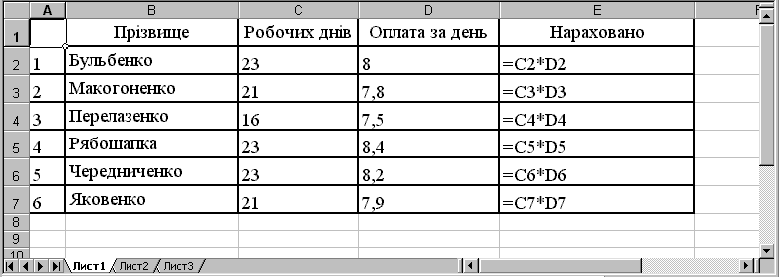
(режим відображення – формули)
Приклад електронної таблиці
Наведена електронна таблиця містить математичні формули розрахунку нарахувань, які відображаються, бо включено режим відображення формул. Людині, що раніше не мала справу з ЕТ, на перший погляд формули можуть здатися незрозумілими.

Slide 8
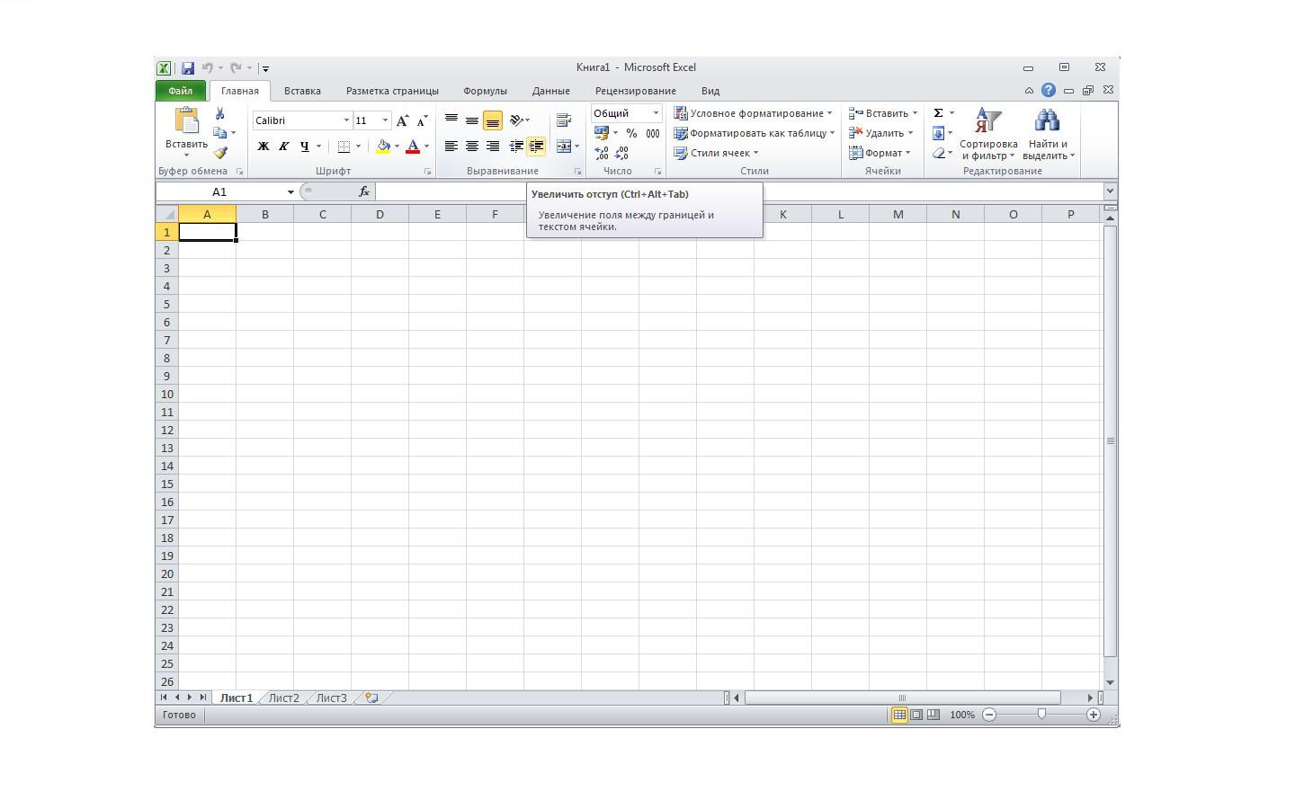
Інтерфейс програми
Доступні вкладки
Смуги просування
Клавіші керування вікнами
Активна вкладка
Рядок формул
Стовбці таблиці
Клавіші додатка і документа
Робочий аркуш
Активна комірка
Рядок стану
вигляд
масштаб

Slide 9
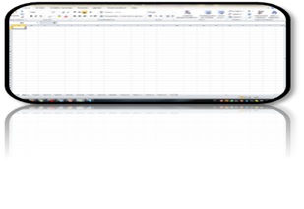
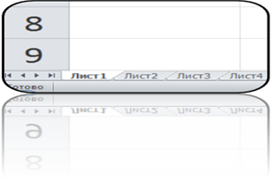
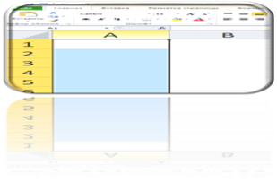
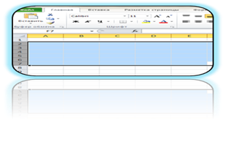
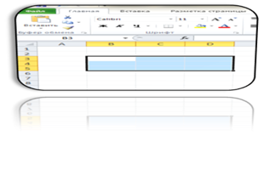
Базові елементи електронної таблиці
Базовими елементами ЕТ є:
Робоча книга
Робочі листи
Стовпці
Рядки
Комірки

Slide 10
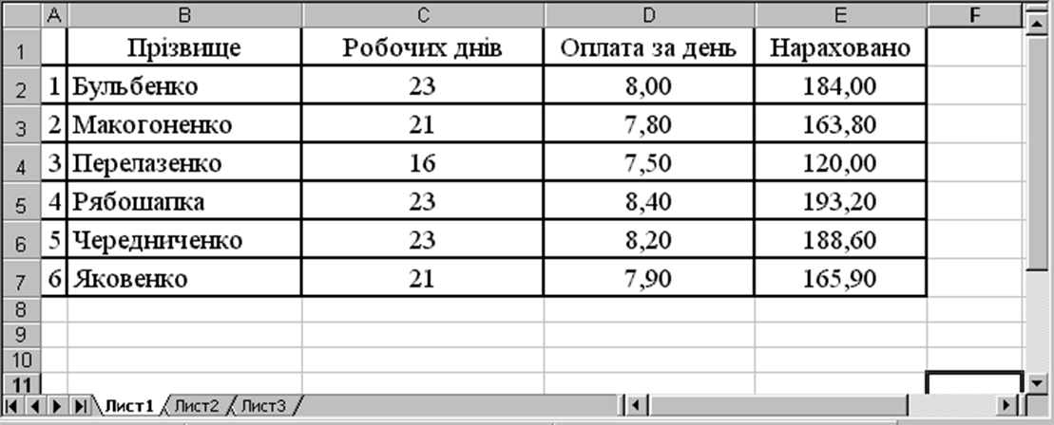
Робоча книга
Для зберігання нового документа Excel створює файл, який називається робочою книгою.
Робоча книга складається із елементів, що мають назву робочі листи.
Книга може містити до 255 робочих листів. Їх вкладки містяться унизу вікна ЕТ.

Slide 11
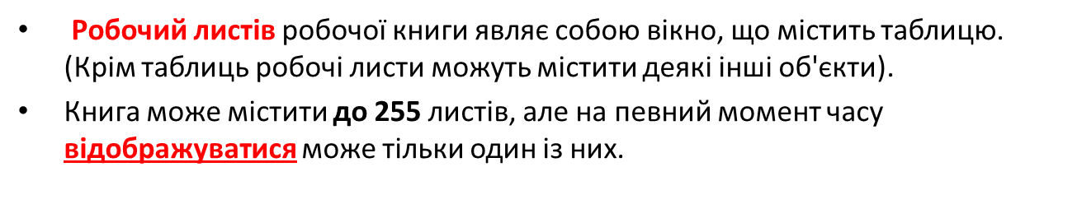


Робочі листи
Відобразити інший лист можна за допомогою кліка мишею по його вкладці (ярлику).

Slide 12
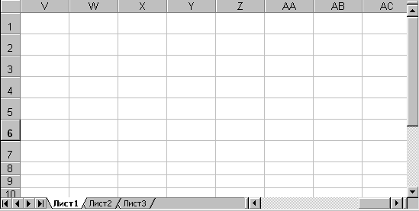
Стовпці є вертикальними об'єктами таблиці, що нумеруються латинськими літерами від А до Z, далі від АА до AZ, від ВА до BZ і, на кінець, від ІА до IV. Всього їх 256.
Стовпці
Позначення стовпців

Slide 13
Рядки
Позначення рядків
Рядки є горизонтальними елементами таблиці, що нумеруються числами, наприклад, 2-й рядок, 17-й рядок, 28-й рядок. Максимально можливий номер 65536.

Slide 14
Комірка – елемент, що утворився перетином стовпця і рядка.
Кожна комірка має своє ім'я (адресу), складене із позначень стовпчика і рядка, на перетині яких вона знаходиться.
Комірки
Приклад комірки
Комірка з адресою C3

Slide 15
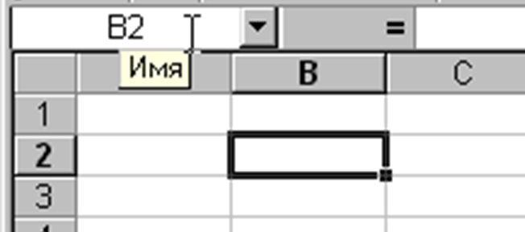
Цей прямокутник є табличним курсором, а комірка, яку він позначає називається активною або поточною.
Активна комірка
Кожна комірка має своє ім'я.
Ім'я активної комірки виводиться в лівій частині рядка формул в інструменті-списку "Имя"

Slide 16
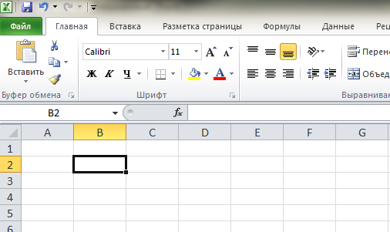
Щоб ввести дані в певну комірку таблиці, слід спочатку її зробити активною. Дані в комірку вводяться з клавіатури і відображаються як в полі самої комірки, так і в полі рядка формул. В процесі введення можна виконувати прийоми редагування.
Завершити введення можна натисканням клавіші Enter.
Введення даних
Для одночасного виконання об’єднання та вирівнювання по центру існує кнопка на панелі інструментів — Об’єднати і помістити в центрі.

Slide 17
Виділення об’єктів електронної таблиці
Комірка Вибрати комірку
Стовпець (рядок) Вибрати стовпець (рядок)
Аркуш Вибрати кнопку Виділити все Ctrl + A
Діапазон суміжних об’єктів (комірок, стовпців, рядків)
Виділити першу комірку діапазону, натиснути Shift і, утримуючи її, виділити останню комірку діапазону.
Виділити першу комірку діапазону, натиснути ліву кнопку миші і, утримуючи її, протягнути вказівник до останньої комірки діапазону.
Виділити першу комірку, натиснути Shift і, утримуючи її, розширити область виділення за допомогою клавіш керування курсором
Діапазон несуміжних об’єктів (комірок, стовпців, рядків)
Виділити першу частину даних, натиснути Ctrl і, утримуючи її, виділити наступну частину тощо

Slide 18
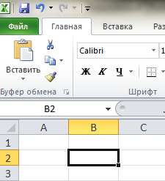
Копіювання та вставляння даних
Виконання операцій редагування об’єктів електронної таблиці в табличному процесорі Excel здійснюється в такі самі способи, що і в текстовому редакторі Word за допомогою команд:
Копіювати, Вирізати, Вставити з меню Правка (з вкладки Основне), відповідних кнопок Стандартної панелі інструментів, команд контекстного меню об’єктів, сполучення клавіш, а також перетягуванням за допомогою миші.

Slide 19
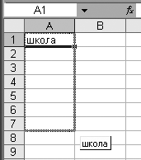
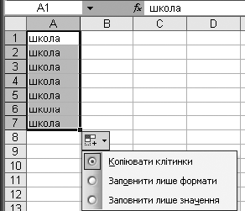

Автозаповнення
У першу комірку вводимо дані, робимо її поточною. Наводимо вказівник миші на маркер автозаповнення (курсор набуває вигляду чорного тонкого плюса) і, утримуючи ліву кнопку миші, протягуємо вказівник у потрібному напрямку.

Slide 20
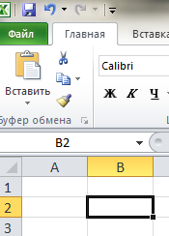
Збереження таблиці
Для збереження ЕТ необхідно клацнути на кнопці «Зберегти» або у меню «Файл» виконати команду «Зберегти».
Створений файл з набраним ім'ям і розширенням .ХLS запишеться у власну папку.

Slide 21
Питання для самоконтролю
1 Для чого використовуються таблиці?
2 Як нумеруються рядки і стовпчики електронної таблиці?
3 Що таке «робоча книга» і «робочий лист»?
4 Як позначаються комірки таблиці?
5 Яка програма забезпечує роботу з електронними таблицями ?
6 Як можна завантажити Excel?
7 Що має у своєму складі робоче поле Excel?
в Що зробити, щоб рядок формул був у вікні Excel?
9 Для чого у рядку формул «червоний хрест» і «зелена галочка»?
10 Як вводяться в комірку десятковий дріб І дата ?
11 Як виправити помилки в комірці при наборі даних?
12 Яку клавішу натискати для переходу курсору на комірку справа?
13 Яку клавішу натискати для переходу курсору на комірку знизу?
14 Яку клавішу натискати, щоб курсор залишався на місці?
15 Як записати таблицю у власній папці з власним іменем?

